Slide 1
Mitä kuuluu ARTTU2-ohjelmalle?
ARTTU2 Kuntaseminaari 16.12.2016
Marianne Pekola-Sjöblom, tutkimuspäällikkö
ARTTU2 ohjelmapäällikkö
Marianne.pekola-sjoblom@kuntaliitto.fi
@M_PekolaSjoblom

Slide 2
ARTTU2-vuosi 2016
Tekemistä…
Käynnistyviä, jatkuvia ja päättyviä projekteja
Faktatiedon keruuta, kyselyjä ja haastatteluja
..ja tekemisistä viestintää…
ARTTU2-kuntaseminaareja, yhdyshenkilö-tapaamisia, asiantuntijaryhmien kokoontumisia, Kuntamarkkinaa, vähän kuntiin jalkautumistakin
Uutiskirjeitä, raportteja, mediatiedotteita, kuntauutisia, sometusta

Slide 3
ARTTU2-tutkimusohjelma:
Osaprojektien aikataulutusta vuosina 2014-2018
2014
2015
2016
2017
2018
Tilast. toimintaympäristöanalyysit
Jatkuvaa tietotuotantoa muiden tutkimusten tueksi
Kuntiin kohdistuvat uudistukset
Osa I valmis
Reaaliaikainen arviointitutkimus (REA)
Kuntajakoselvitykset, kuntaliitokset
KL:n omana työnä
Kuntien talous
Talouden tasapaino kunnissa
Sote-kustannusten
analyysi
Kuntalaiset
Kuntalaiskysely
kevät 2015
Uusintakysely
Keväällä 2017
Henkilöstövoimavarat
TSR:n rahoittama osio. Henkilöstökysely keväällä 2016, haastatteluja ja työpajoja syksyllä 2016 ja keväällä 2017.
Kuntapäättäjät
Päättäjäkysely
syksy 2015
Uusintakysely
Keväällä 2017
Johtaminen ja konserniohjaus
Johtamisjärjestelmät,
kokouskäytännöt
Sote-palvelut
Hyvinvoinnin edistäminen kunnissa,
Sote-hallintorakenteet
Koulupalvelut
Kouluverkkomuutokset sekä kouluverkon ja palveluverkon yhteydet
Yhdyskuntarakenne ja elinvoima
Kuntien monikeskuksisuus
Kuntien muuttuva roolit ja sote- ja maakuntauudistus läpileikkaavasti mukana eri osaprojekteissa
Eduskuntavaalit
19.4.2015
Kuntavaalit
9.4.2017
Maakuntavaalit 1/2018
ARTTU2 / 2016/ mps

Slide 4
Valmistuneita raportteja 2016 (1) Uutta ARTTU2-ohjelmasta sarjassa kevätkaudella
Nro 1/2016: Kuntalaisten osallistuminen ja vaikuttaminen 2015 (Pekola-Sjöblom). Kuntauutinen 21.4.2016.
Nro 2/2016: Kouluverkkomuutokset ARTTU2-kunnissa 2000-luvulla (Tantarimäki & Törhönen). Kuntauutinen 2.5.2016.
Nro 3/2016: Kuntien kirjanpidollinen ja rahoituksellinen tasapaino – tasapainon tulkintaa. Osa I (Meklin & Pukki). Kuntauutinen 13.5.2016.
Nro 4/2016: Kuntien kirjanpidollinen ja rahoituksellinen tasapaino – tasapainon tulkintaa. Osa II (Meklin & Pukki). Kuntauutinen 13.5.2016.
Nro 5/2016: Kunnallisten luottamushenkilöiden ajankäyttö vuosina 1995-2015 (Sandberg). Kuntauutinen 25.5.2016.
Nro 6/2016: Monikeskuksiset ARTTU-kunnat (Hirvonen & Kahila & Saukkonen). Kuntauutinen 10.6.2016.

Slide 5
Valmistuneita ARTTU2- raportteja syyskaudella 2016 Uutta ARTTU2-ohjelmasta sarjan julkaisuja

Slide 6
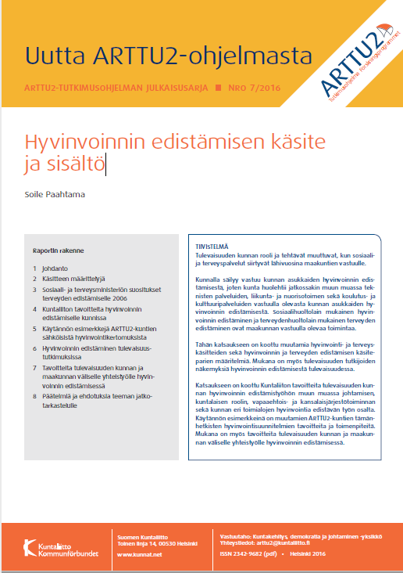
Tietoa hyvinvoinnin edistämisen käsitteestä ja sisällöstä
Raportti (nro 7/2016):
Hyvinvoinnin edistämisen käsite ja sisältö
Soile Paahtama, Kuntaliitto
Kuntauutinen 18.8.2016

Slide 7
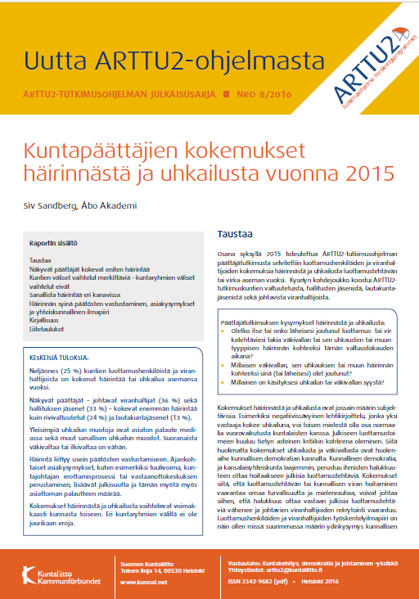
Päättäjäkyselyn 2015 tuloksia kuntapäättäjien kokemasta häirinnästä
Raportti (nro 8/2016):
Kuntapäättäjien kokemukset
häirinnästä ja uhkailusta vuonna 2015
Siv Sandberg, Åbo Akademi
Tiedote 13.9.2016

Slide 8
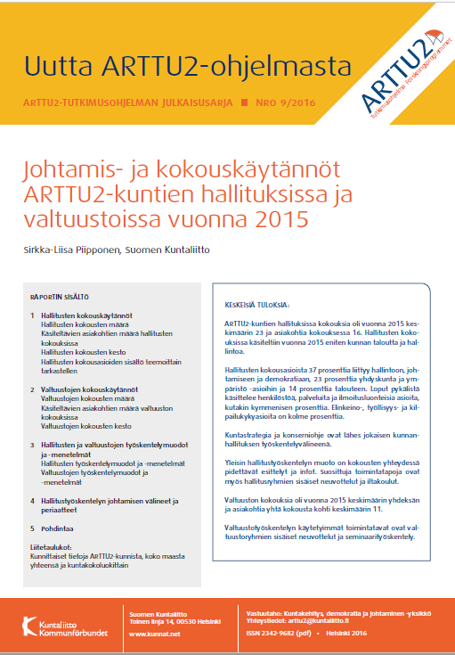
Tuloksia kokouskäytäntöjä kartoittaneesta kevään 2016 kyselystä
Raportti (nro 9/2016):
Johtamis- ja kokouskäytännöt
ARTTU2-kuntien hallituksissa ja
valtuustoissa vuonna 2015
Sirkka-Liisa Piipponen, Kuntaliitto
Mediatiedote 9.12.2016

Slide 9
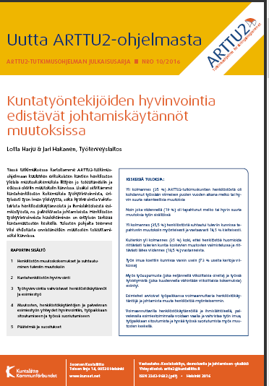
Ensimmäisiä tuloksia keväällä 2016 tehdyn mittavan henkilöstökyselyn 2016 tuloksista
Raportti (nro 10/2016):
Kuntatyöntekijöiden hyvinvointia
edistävät johtamiskäytännöt
Muutoksissa
Lotta Harju & Jari Hakanen, Työterveyslaitos
Mediatiedote ma 19.12.2016

Slide 10
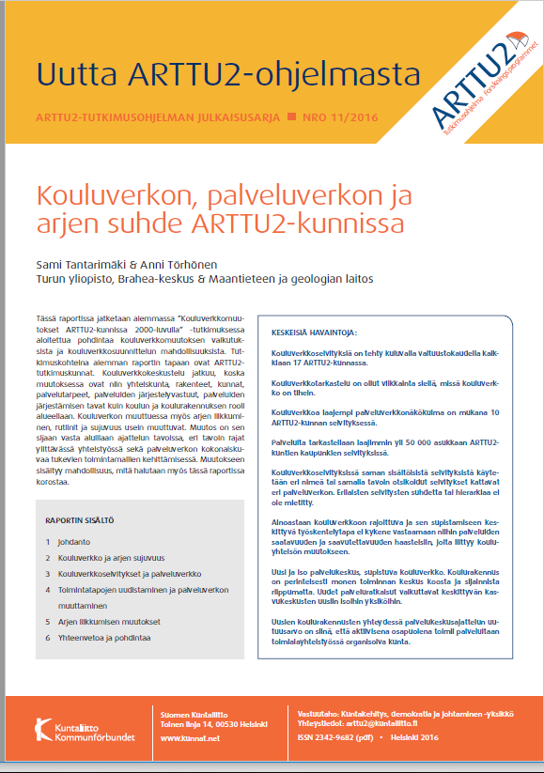
Kouluverkkomuutos-tutkimukselle jatkoa
Raportti (nro 11/2016):
Kouluverkon, palveluverkon ja arjen suhde ARTTU2-kunnissa.
Sami Tantarimäki & Anni Törhönen,
Turun yliopisto
Kuntauutinen tulossa lähipäivinä

Slide 11
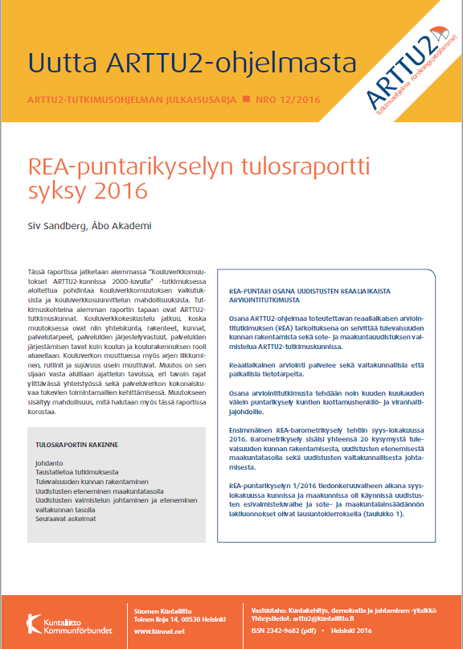
REA-puntarikyselyn 2016 tuloksia
Raportti (nro 12/2016):
REA-puntarikyselyn tulosraportti. Syksy 2016
Siv Sandberg, Åbo Akademi
Mediatiedote 16.12.2016

Slide 12
Esimerkkejä ARTTU2-tutkimustuloksista
HYVINVOINNIN EDISTÄMINEN:
Tulevaisuuden kunnista tulee asukkaidensa hyvinvoinnin takaajia ja yhteisöllisyyden mahdollistajia (26.8.2016)
YHDYSKUNTARAKENNE JA ELINVOIMA:
Kuntien monikeskuksisuus on kasvanut 2000-luvulla (14.6.2016)
TALOUS:
Kirjanpidollinen ja rahoituksellinen tasapaino antaa erilaista tilannekuvaa (17.5.2016)
HENKILÖSTÖ:
ARTTU2-Henkilöstötutkimuksella varaudutaan tulevien muutosten johtamiseen (2.5.2016)
KOULUVERKKO:
Koulujen oppilasmäärät kasvaneet etenkin alakouluissa (4.5.2016)
UUDISTUSTEN ARVIOINTI:
Kunnat moittivat kuntauudistusten valmistelua tempoilevaksi (3.3.2015)
PÄÄTTÄJÄTUTKIMUS:
Suurissa kaupungeissa luottamushenkilötyö vastaa osa-aikatyötä (25.5.2016)

Slide 13
Valmistuvia tutkimuksia – tulossa olevia ARTTU2-raportteja - tavoitteena saada julkaistuksi vuoden 2017 alussa Uutta ARTTU2-ohjelmasta sarjassa
Väestörakenne- ja -kehitys ARTTU2-tutkimuskunnissa. (FCG, Heikki Miettinen)
Monikeskuksisuuden indikaattorit (ISY, Timo Hirvonen).
Johtamisjärjestelmät ja strategiaprosessit ARTTU2-kunnissa. (KL, Jarkko Majava)
ARTTU2-kuntien sote-polkuja. Sosiaali- ja terveydenhuollon perustason organisointimallit ARTTU2-kunnissa. (FCG, Anni Antila ym.)
Uudistusten reaaliaikainen arviointi – lähtötilannekartoitus. (ÅA, Siv Sandberg)
Tilastoraportti henkilöstöresursseista ARTTU2-tutkimuskunnissa (KT, Margareta Heiskanen)
Näkemyksiä kokeiluista ja kokeilukulttuurista. (KL, JH&TP&MPS)
Kuntapäättäjien näkemyksiä ja kokemuksia digitalisaatiosta. (Sipoo, M.Teljamo)
Kuntalaisten samaistuminen erilaisiin alueellisiin kokonaisuuksiin (KL, Pekola-Sjöblom).

Slide 14
Käynnissä olevia/käynnistyviä tutkimuksia 2016
Henkilöstö voimavarana –osaprojekti 2016-2018:
TTL: Henkilöstökyselyn kuntakohtaiset tulokset toimitettu kuntiin. Tulosten analysointia. Eka raportti joulukuussa 2016.
Vaasan yliopisto: Haastattelut kunnissa loppusyksyllä 2016 – alkuvuonna 2017.
Johtamisen ja konserniohjauksen osaprojekti:
Johtamis- ja kokouskäytännöt 2016. Raportti 9.12. (Kuntaliitto, Piipponen)
Johtamisjärjestelmät 2016. Raportti tulossa. (Kuntaliitto, Majava)
Kuntastrategiat digitalisaation ohjausvälineenä (-kevät 2017)
(Itä-Suomen yliopisto / Tomi Voutilainen et al). Raportointi keväällä 2017.
Reaaliaikainen arviointitutkimus (2016-2018)
Ensimmäinen REA-puntarikysely syys-lokakuussa 2016. Raportteja 2016-2017.
Talouden osaprojekti: Sote-kustannusten analysointia (-2017)
Raportti alkuvuonna 2017. (Meklin & Pukki).
Päättäjätutkimus 2017: kysely tammi-helmikuussa 2017.
Kuntalaistutkimus 2017: kysely tammi-maaliskuussa 2017.

Slide 15
Suunnitteilla/harkinnassa olevia ARTTU2-tutkimuksia
Maahanmuuttoteema
Yhdyskuntarakenteen tuleva kehitys – miten sote-puolen ratkaisut vaikuttavat yhdyskuntarakenteen tulevaisuuteen
Sivistyskunta –tematiikka
(opetustoimi, yhdyspinnat tulevien maakuntien vastuulle siirtyvien tehtävien osalta, esim. oppilas- ja opiskelijahuolto)
Turvallisuusteema
Toteutettujen kuntaliitosten (2007-) arviointi

Slide 16
ARTTU2-tilaisuuksia ja kokouksia vuoden 2016 aikana
Kuntaseminaarit 25.5. ja 16.12.
ARTTU2-yhdyshenkilöiden tapaamiset 4.2. ja 8.11.
Ohjausryhmän kokoukset 15.3, 26.8. ja 15.12.
Asiantuntijaryhmien kokoukset:
Yhdyskuntarakenne ja elinvoima –asiantuntijaryhmä 23.2. ja 5.10.
Johtamisen asiantuntijaryhmä 6.4. ja 29.9.
Talouden asiantuntijaryhmä 13.4., 31.8. ja 11.10.
Henkilöstötutkimuksen asiantuntijaryhmä 18.5. ja 30.8.
Reaaliaikaisen arviointitutkimuksen projektiryhmä 26.8. ja 28.10.
Päättäjä- ja kuntalaistutkimusten asiantuntijaryhmä 12.10.

Slide 17
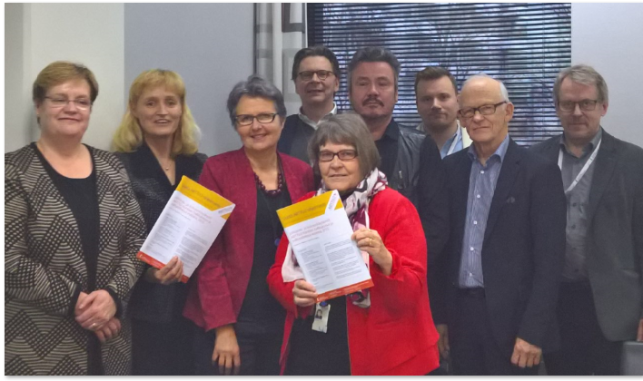
ARTTU2:
Ohjausryhmän vuoden viimeinen kokous 15.12.2016

Slide 18
ARTTU2-ohjelman OHJAUSRYHMÄ Kuntien varsinaiset edustajat erovuorossa ja varaedustajat 2015 siirtyvät varsinaisiksi edustajiksi
Erovuorossa olevat kuntaedustajat:
Risto Niemelä, kunnanjohtaja, Rautalammin kunta
Mika Hatanpää, kaupunginsihteeri, Kankaanpään kaupunki
Teuvo Savikko, tutkimusjohtaja, Espoon kaupunki
Uudet varsinaiset kuntaedustajat 2017:
Mikko Ollikainen, kunnanjohtaja, Vöyrin kunta
Heidi Rämö, kunnanjohtaja, Lempäälän kunta
Markku Heinonen, kehitysjohtaja, Lappeenrannan kaupunki
ARTTU2 ohjausryhmä 15.12.2016 / mps

Slide 19
Ohjausryhmä 15.12.2016: Nykyisten varaedustajien siirtyessä varsinaisiksi edustajiksi heille valittiin henkilökohtaiset varakuntaedustajat ohjausryhmän loppukaudeksi 1.1.2017-31.3.2018
Kuntaedustaja 1: Mikko Ollikainen, kunnanjohtaja, Vöyrin kunta
Uusi varaedustaja, pieni kunta:
Teijo Mäenpää, kj, Säkylän kunta
Kuntaedustaja 2: Heidi Rämö, kunnanjohtaja, Lempäälän kunta
Uusi varaedustaja, keskisuuri kunta:
Päivi Rahkonen, kj, Hollolan kunta
Kuntaedustaja 3: Markku Heinonen, kehitysjohtaja, Lappeenrannan kaupunki
Uusi varaedustaja, suuri kunta:
Maria Ala-Siuru, kehityspäällikkö, Oulun kaupunki
ARTTU2 seminaari 16.12.2016 / mps

Slide 20
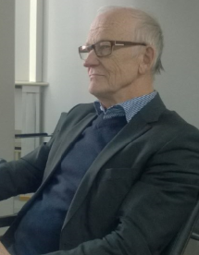
ARTTU2-ohjelman tieteellinen johtaja
Ohjausryhmän päätös 15.12.2016:
Valittiin emeritusprofessori Pentti Meklin jatkamaan tieteellisenä johtajana vuonna 2017 ja aina ARTTU2-ohjelman päättymiseen 31.3.2018 saakka.
ARTTU2 ohjausryhmä 15.12.2016 / mps

Slide 21
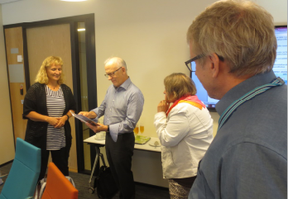
Kuntaliiton ARTTU2-tiimi
Kaija, omistaja
Marianne, ohjelmapäällikkö
Miska, projektikoordinaattori
Arto, ohjelmapäällikön varahlö
sekä Sirkka-Liisa, Jarkko ja Antti
…ja lukuisia muitakin liiton asiantuntijoita mukana eri osaprojekteissa ja niiden asiantuntijaryhmissä

Slide 22
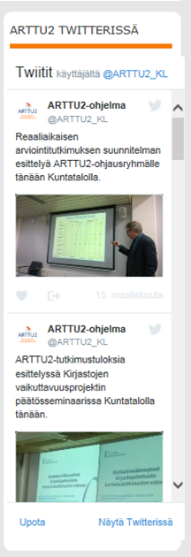
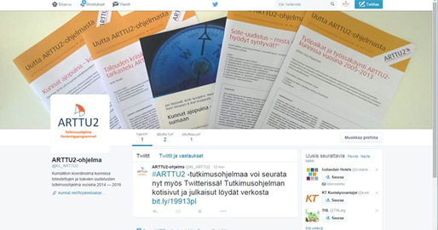
Käytössä olevat viestintätavat ja -kanavat
ARTTU2-uutiskirjeet (4-5 numeroa/vuosi, fi&sv)
Mediatiedotteet ja kuntauutiset
Videoklippejä (esim. Henkilöstötutkimus)
Twitter-viestintää
https://twitter.com/ARTTU2_KL
Kotisivut (fi & sv & eng)
FI: www.kunnat.net/arttu2
SV: www.kommunerna.net/arttu2
ENG: www.localfinland.fi:
The Association > Research and Development Programme > Ongoing projects > ARTTU2 Research Programme
ARTTU2-ohjelman yhteinen työtila Eksaitti
ARTTU2 / marraskuu 2016 / mps

Slide 23
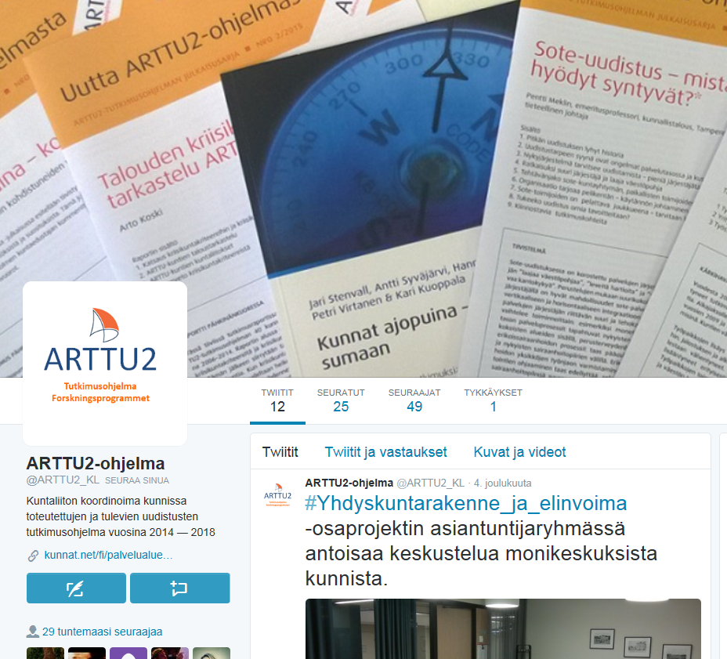
ARTTU2 Twitterissä – liitythän seuraajiin

Slide 24
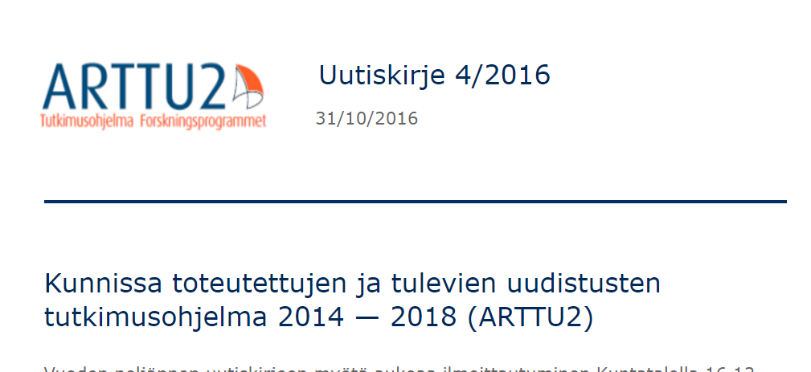
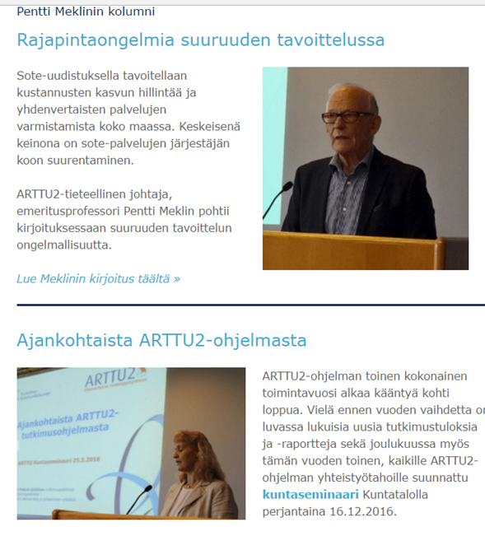
Sähköisiä uutiskirjeitä 2016 (även på svenska)
Nro 1/2016 (ilmestyi 16.1.2016)
http://kuntaliitto-markkinointi.mail-pv.fi/a/s/36998525-1f4d42d4fd700a8ae2aedbe7d070d490/1064402
Nro 2/2016 (ilmestyi 18.5.2016)
http://kuntaliitto-markkinointi.mail-pv.fi/a/s/36998525-8678a1d8b38c821d395e1b9e6677acae/1202995
Nro 3/2016 (ilmestyi 21.6.2016)
http://kuntaliitto-markkinointi.mail-pv.fi/a/s/36998525-14df064b26341f9f34ba85ce108b3ae7/1254053
Nro 4/2016 (ilmestyi 31.10.2016)
http://kuntaliitto-markkinointi.mail-pv.fi/a/s/36998525-d84e685ec41a2f4f9b098a5441825022/1418253
Nro 5/2016 (ilmestyy 19.12.2016 alkavalla viikolla)
Huom! ARTTU2-aiheisia blogeja otetaan mieluusti vastaan !

Slide 25
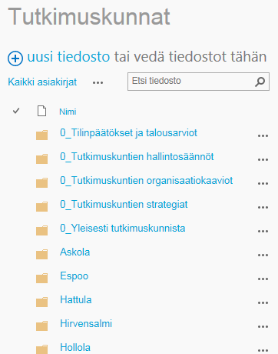
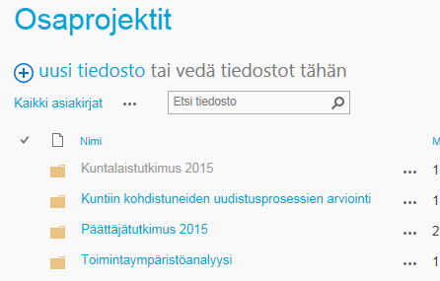
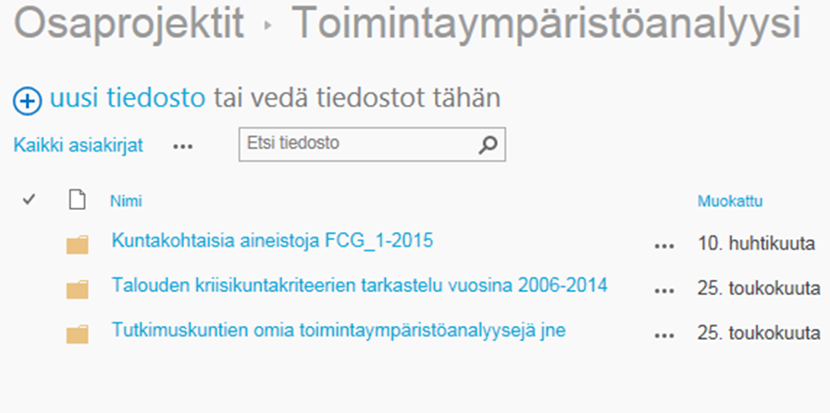
ARTTU-”perheen” yhteinen sähköinen työtila Eksaitti
http://www.eksaitti.fi/k/arttu2/Sivut/default.aspx

Slide 26
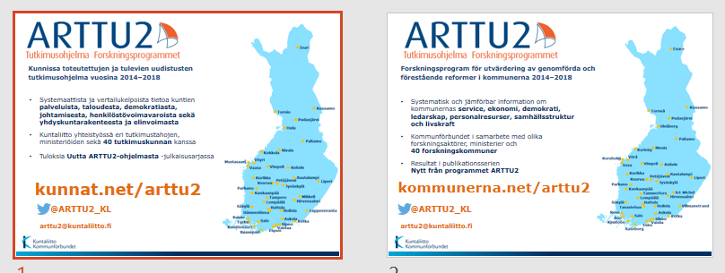
ARTTU2-ohjelman mainoskortit (fi&sv)
ARTTU2 / marraskuu 2016 / mps

Slide 27
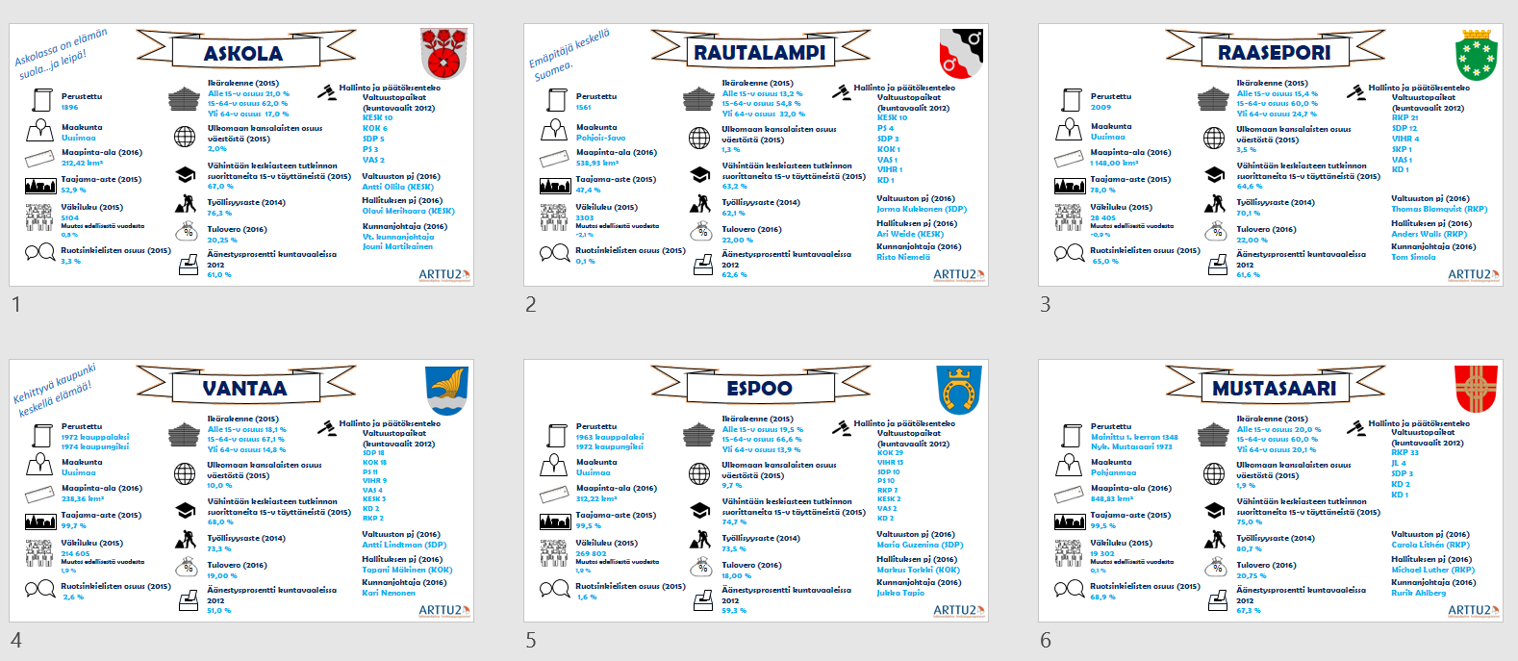
Kuntakortteja ARTTU2-kunnistamme

Slide 28
TULOSSA 2017 – varaathan kalenteristasi ☺
ARTTU-Kuntaseminaari I: 24.5.2017
Syksyn kuntaseminaari marras-joulukuussa
… ja sitten vuoden 2018 maalis-huhtikuussa päätösseminaari
Alueellisia ARTTU2-tilaisuuksia eri alueilla ensi kevätkaudella kuntavaalien jälkeen – toivomuksia otetaan vastaan
Kuntien ARTTU-yhdyshenkilöille tarkoitettu tapaaminen keväällä ja syksyllä – pvmt ilmoitetaan myöhemmin
Kuntamarkkinat 13.-14.9.2017
ARTTU2 / 16.12.2016 / mps

Slide 29
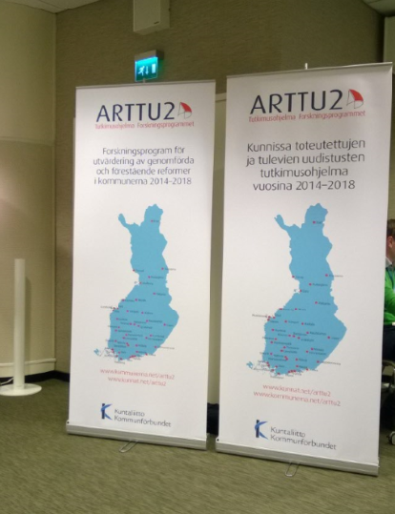
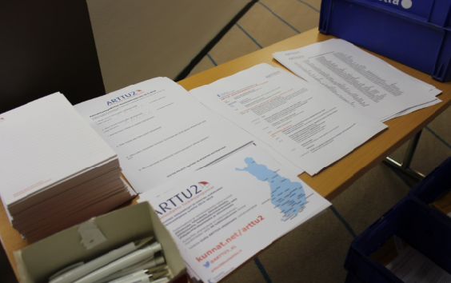
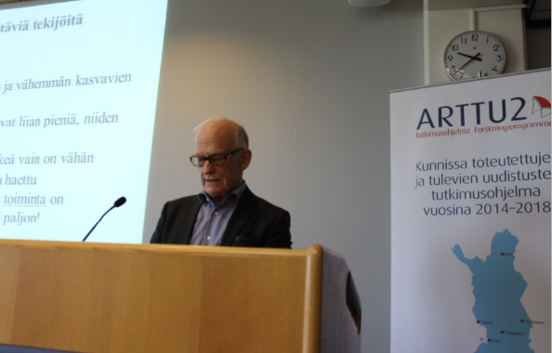
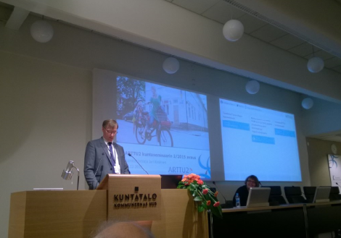
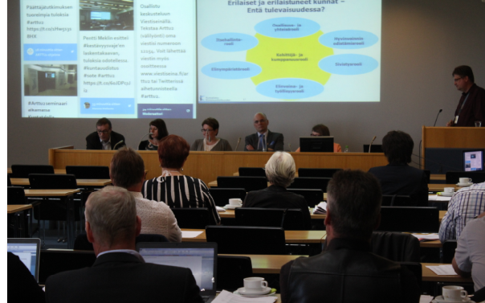
Lämmin kiitos kuluneen vuoden
yhteisestä ARTTU2-uurastuksesta &
Antoisaa seminaaripäivää ☺
ARTTU2 / marraskuu 2016 / mps

